Slide 2
התנגדות חשמלית

Slide 3
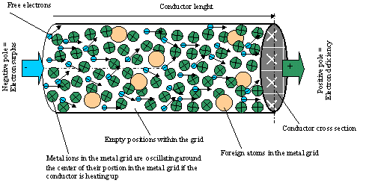
התנגדות חשמלית (R)
בזמן תנועה מכוונת של אלקטרונים בתיל מתכתי הם מתנגשים ביונים של מתכת וכתוצאה מכך משנים את כיוון תנועתם. התופעה מאטה את התנועה המכוונת, לכן ביחידת זמן פחות אלקטרונים עוברים דרך שטח החתך , אז עוצמת הזרם קטנה.

Slide 5
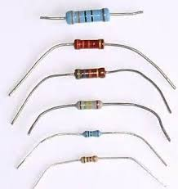
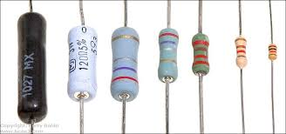
נגדים – רכיבים בעלי התנגדות חשמלית

Slide 6
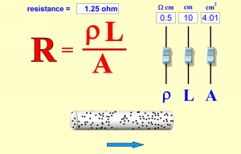
תלות של התנגדות בחומר וממדים של תיל
התנגדות של תיל תליה בממדים של תיל, חומר ממנו עשוי התיל וטמפרטורה
$$התנגדות=התנגדות סגולית\frac{אורך}{חתך שטח}$$
$$R=ρ\frac{L}{A}$$
התנגדות סגולית היא תכונה של חומר, הפוכה למוליכות. התנגדות סגולית נמוכה לזהב וכסף, התנגדות סגולית גבוהה לוולפרם שממנו עשויים נורות להט.
https://phet.colorado.edu/sims/resistance-in-a-wire/resistance-in-a-wire_iw.html

Slide 7
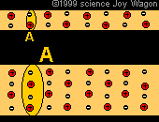
תלות של התנגדות בחומר וממדים של תיל -2
$$R=ρ\frac{L}{A}$$
$$R$$ | התנגדות חשמלית | $$Ω$$ | אוהם
$$ρ$$ | התנגדות סגולית | $$Ω⋅m$$ | אוהם כפול מטר
$$L$$ | אורך תיל | $$m$$ | מטר
$$A$$ | שטח חתך של תיל | $$m^{2}$$ | מטר רבוע

Slide 8
ההתנגדות הסגולית
ניתן לאפיין חומרים שונים על ידי גודל שנקרא "התנגדות סגולית":
התנגדות סגולית היא ההתנגדות של מוליך מחומר נתון, בעל יחידת אורך אחת וחתך רוחב בעל יחידת שטח אחת.
את ההתנגדות הסגולית מסמנים באות היוונית - ρ.
נציג בטבלה את ערכי ההתנגדויות הסגוליות של חומרים נפוצים, בהם יש שימוש רב במעגלים חשמליים. הערכים המוצגים בה מתאימים לטמפרטורה של 20° צלסיוס.
החומר המוליך | התנגדות סגולית
כסף | 10⁻⁸⋅1.6
נחושת | 10⁻⁸⋅1.72
אלומיניום | 10⁻⁸⋅2.7
זהב | 10⁻⁸⋅2.8
טונגסטן | 10⁻⁸⋅5.5
ניקל-כרום | 10⁻⁶⋅1

Slide 9
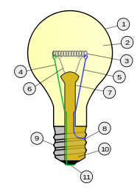
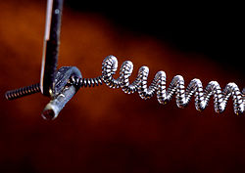

Slide 10
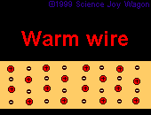
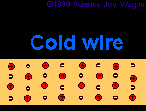
התנגדות תלויה בטמפרטורה
$$R_{חם}>R_{קר}$$

Slide 11
תרגיל: חישוב התנגדות סגולית
נתון תיל מוליך שאורכו 1 מטר, ושטח חתך הרוחב שלו 0.4 ממ"ר. כאשר המתח בין קצותיו של התיל הוא 6 וולט, זורם דרכו זרם של 4 אמפר.
א. חשבו את התנגדותו של התיל.
ב. חשבו את התנגדותו הסגולית של התיל.
ג. מה יהיה הזרם אם יחברו בהמשכו של התיל הנתון, תיל נוסף זהה?
ד. מה יהיה הזרם אם יחברו בצמוד לתיל הנתון, תיל נוסף זהה?

Slide 12
פתרון תרגיל: התנגדות סגולית
א.
ב.
ג. כאשר האורך גדל פי 2 ההתנגדות גדלה פי 2 , ולכן הזרם קטן פי 2 (יהיה שווה ל- 2A).
ד. כאשר השטח גדל פי 2 ההתנגדות קטנה פי 2 , ולכן הזרם גדל פי 2 (יהיה שווה ל- 8A).

Slide 13
תרגילים אשל
102/4

